Slide 1


112年適性入學宣導
屏東縣適性入學宣導團講師
主講人：鶴聲國中羅彥文校長
ywlo.tw@gmail.com
本版本適用於112學年度入學高一之學生

Slide 2

目錄
1.前言
2.適性入學宣導網說明
3.國中教育會考說明
4.入學管道介紹與說明
5.高級中等學校專業群科介紹與說明
6.志願選填統計與輔導策略
7. 12年國教課綱實施之後的高中
8.諮詢專線、網站
9.宣導結果評估
10.結語

Slide 3



不同的特質，成就各樣的人才

Slide 4



最適合你的 就會最耀眼

Slide 5
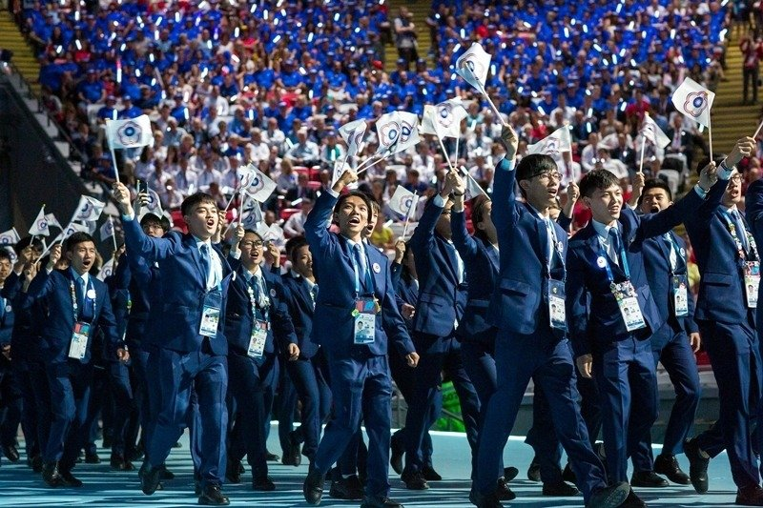
因為喜歡 才能堅持
適性才能真正揚才
1
2
3

Slide 6
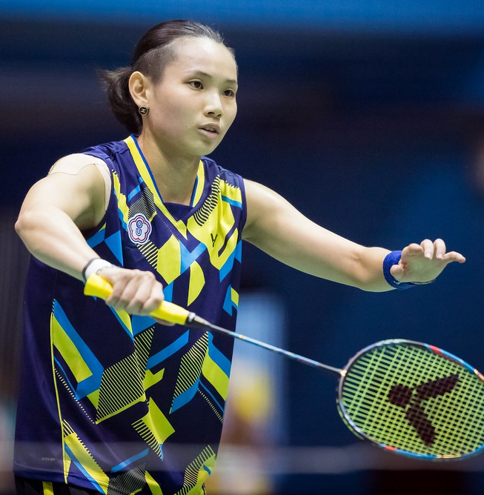
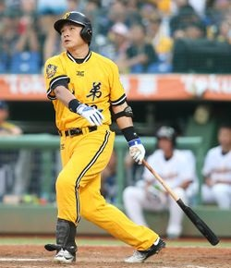
因為有堅持 才能看見成功
行行真的都是狀元

Slide 7
前言
學力檢定
國中教育會考
高中升學
招生
變更就學區
超額比序
適性入學

Slide 8
升學管道
適性入學
完全免試
免試
直升
特色招生
高中
技優甄審
離島
普高
原住民獨招
免試續招
學制
技高
運動績優
適性安置
綜高
實用技能
建教合作
五專
優先免試
聯合免試

Slide 9
新課綱
理念
主動學習
彈性學習
自主學習
素養能力
全人教育
學習歷程
修課紀錄
課程成果
多元表現
完整學習
適性揚才
考招新制
學測
分科測驗
繁星
個人申請
登記分發

Slide 10
前言
以『考試』為主的入學
聯考入學
多元入學
適性入學
民國90年以前
90~102年
103年～
免試入學、特色招生
聯考
基測
興趣、性向、能力
會考：確保學力品質
12年國教著重適性入學，
引導教學活化與強化生涯輔導
Notes:
10
1.聯考入學、多元入學均為以『考試』為主的入學，形成考試引導教學，獨尊『智育』發展，導致學生有過度升學壓力；教師被迫以考試引導教學；學校無法正常教學，課程產生主科、副科區分。
2.推動十二年國民基本教育著重適性入學，引導國中較學正常化、活化教學。
10

Slide 11
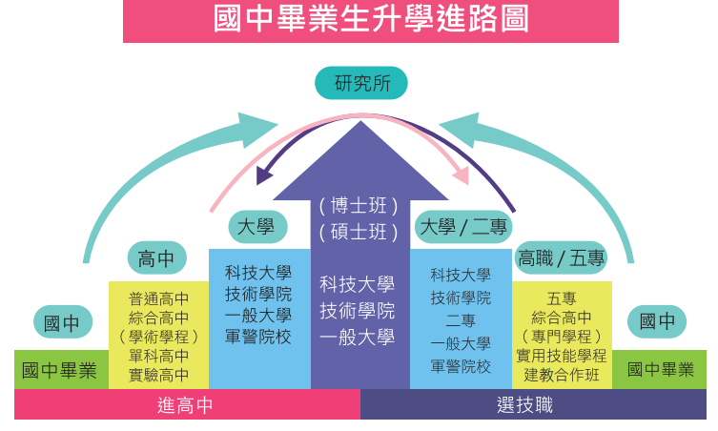
前言

Slide 12
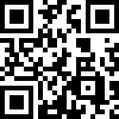
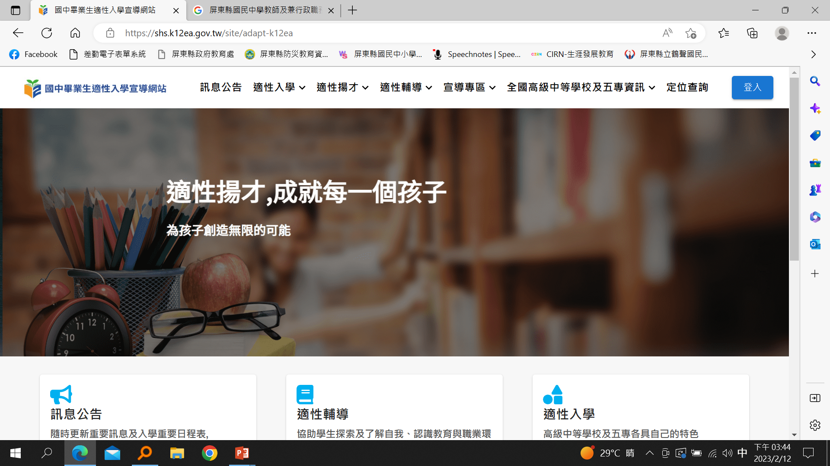
國中畢業生適性入學宣導網
https://adapt-k12ea.pro.k12ea.gov.tw

Slide 13
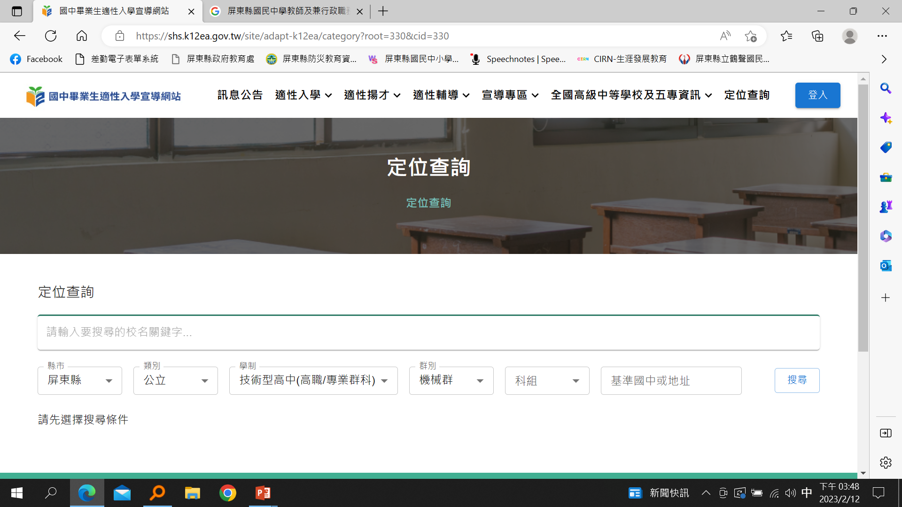
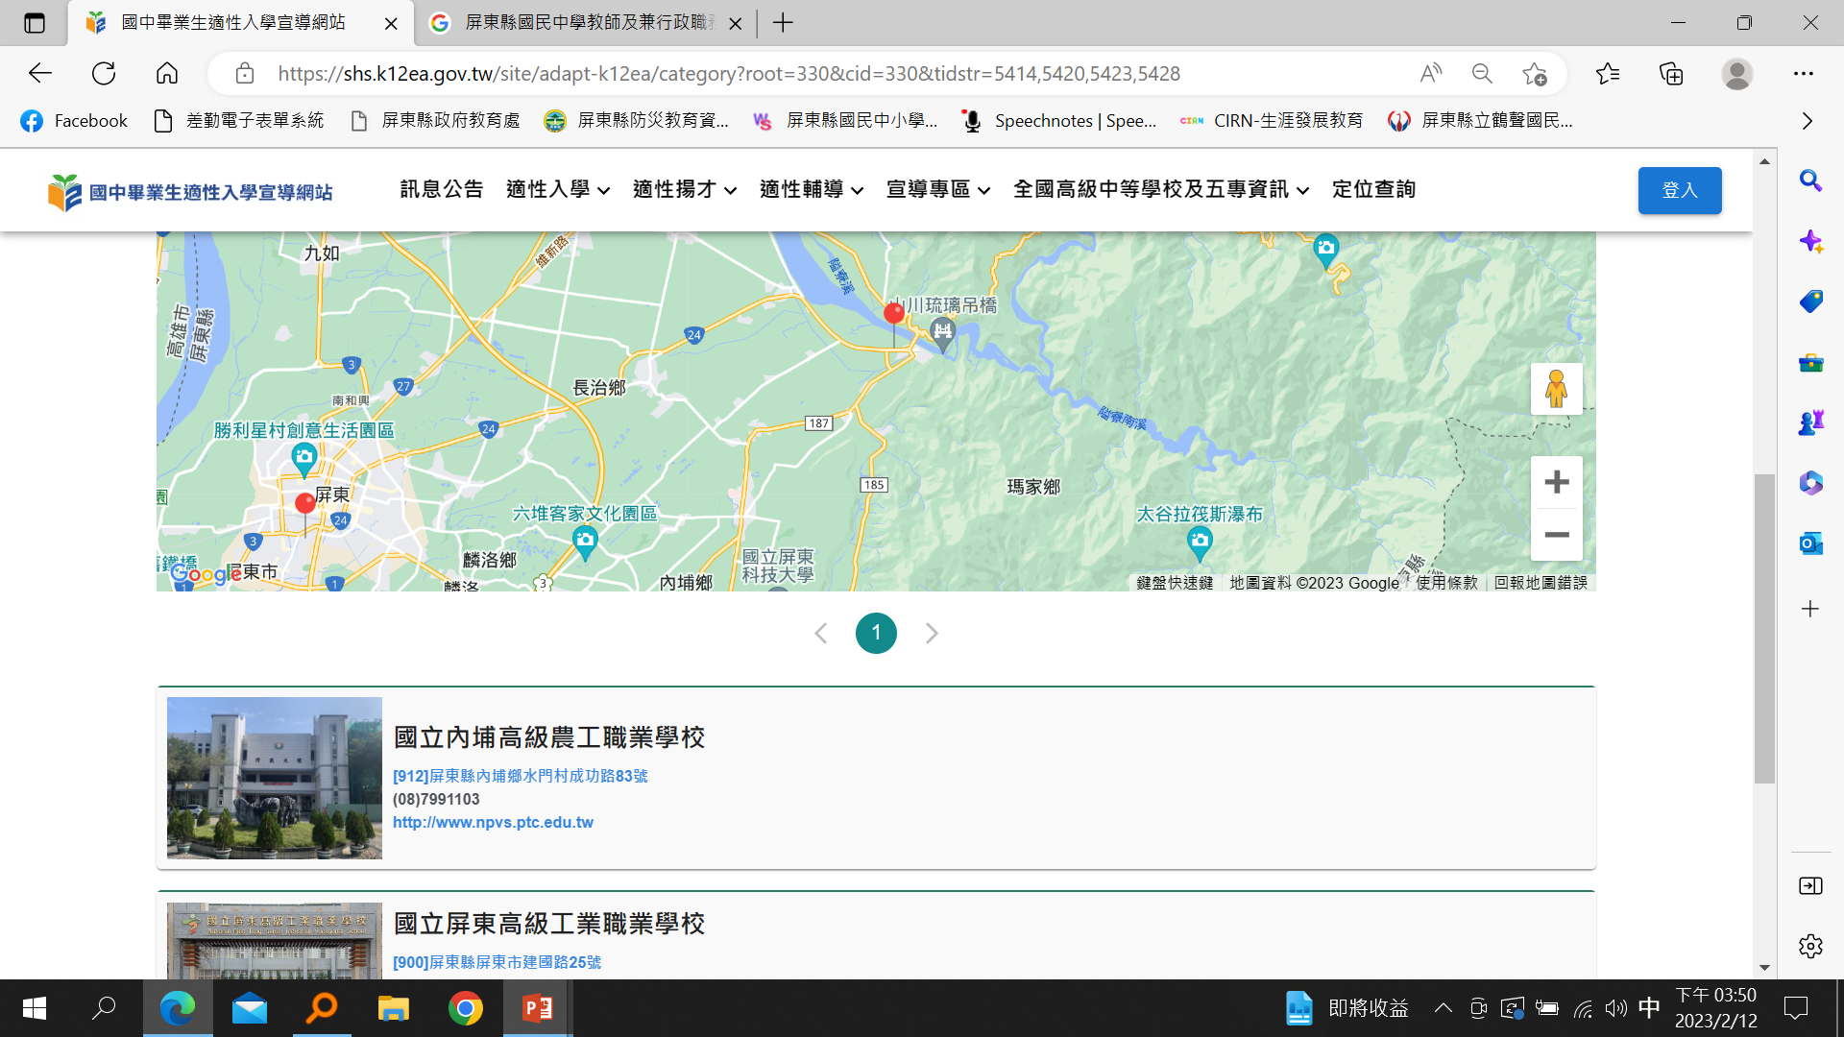
全國高級中等學校及五專定位查詢

Slide 14
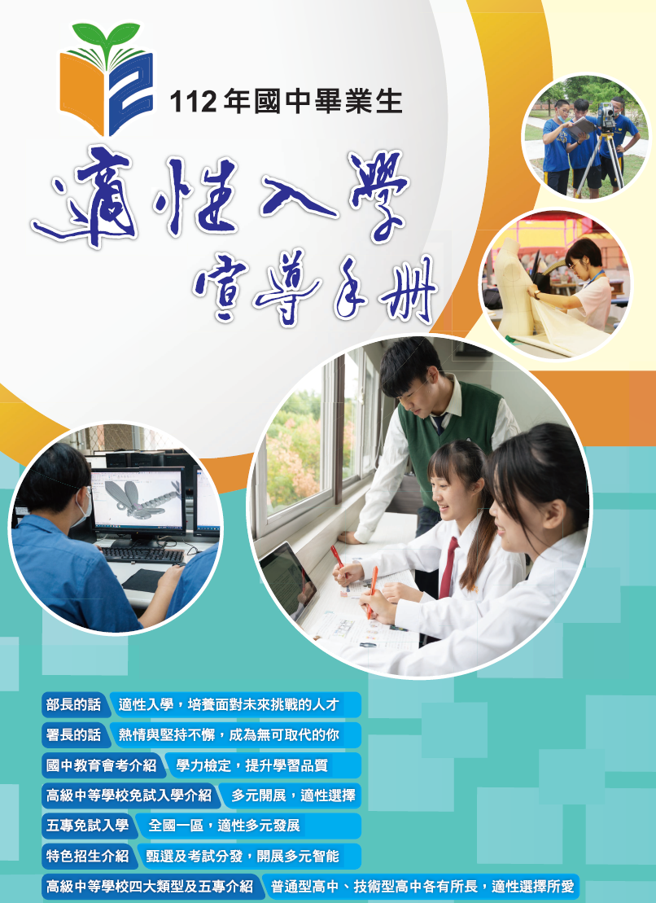
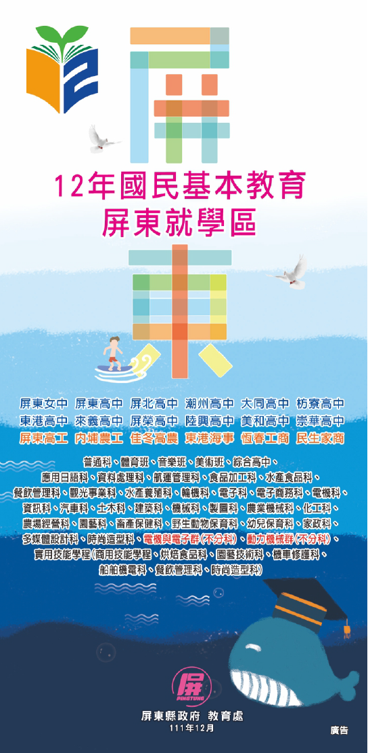
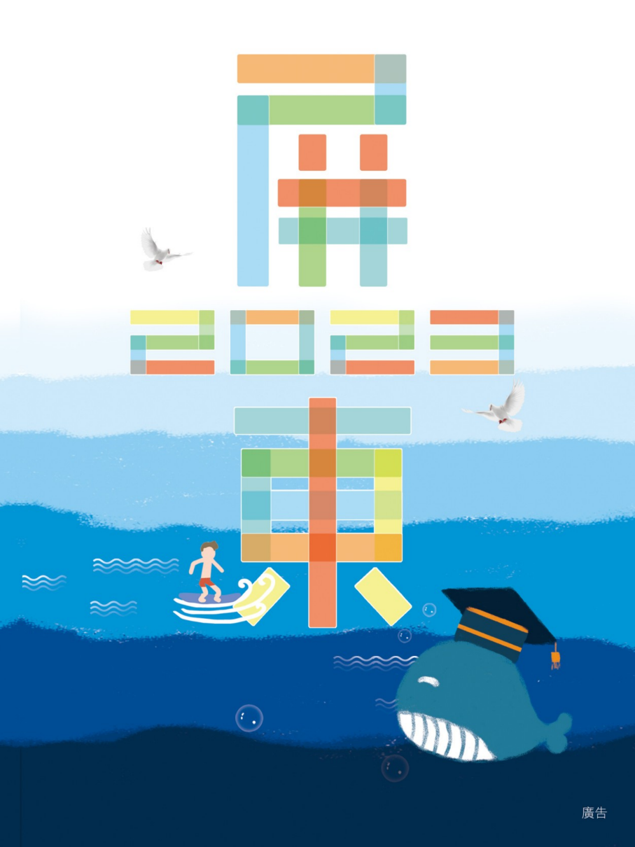
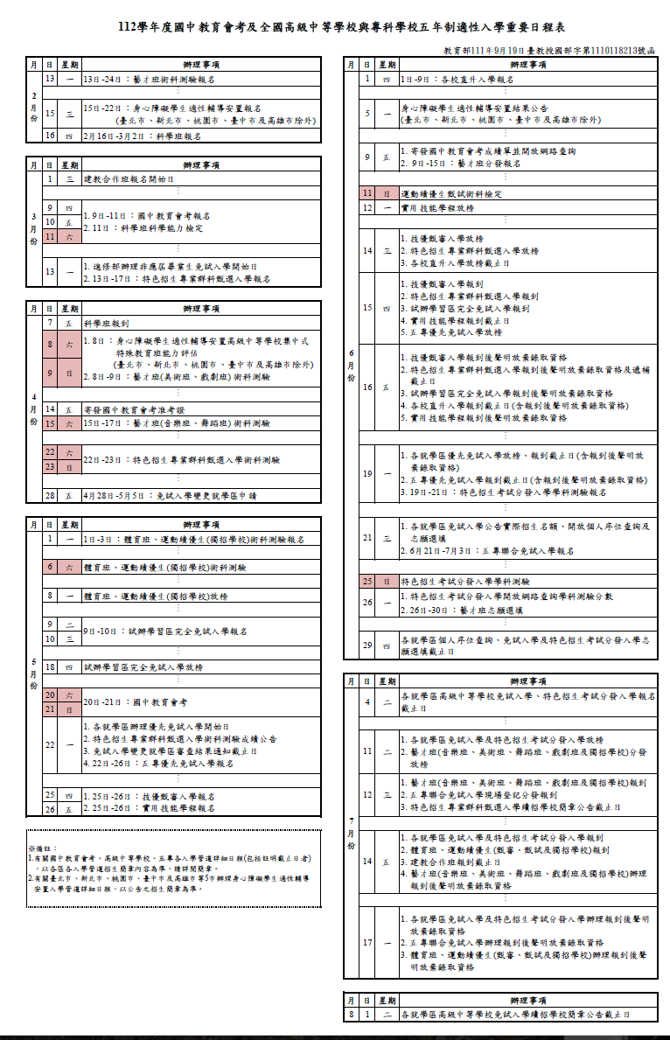
112年適性入學小幫手
各入學管道簡章
適性入學
宣導手冊
屏東縣宣導摺頁
留縣升學手冊
112學年度重要日程表

Slide 15
18-19.
26-27.
41-42.
53-61.
75

Slide 16

國中教育會考說明

Slide 17
國中教育會考
掌握學生學習品質
標準參照測驗
學力健檢
難易適中 ( 每科平均通過率 50% -- 55% )
免試入學超額比序項目
每科分精熟 ( 10 -- 20% )、 基礎 ( 45 -- 60% ) 及 待加強 ( 20 -- 35% ) 3個標準；寫作測驗 6 級分
低壓力（能力了解）
Notes:
17

Slide 18
國中教育會考注意事項
違規1點扣國中教育會考總積分百分之一
等級為標準參照，標示為常模參照
作為超額比序採計項目時，國中教育會考限採計當年度之成績
國中教育會考其實不是入學測驗，而是學力檢測

Slide 19
國中教育會考考試科目及時間表
測驗日期
時間 | 5月20日(六) | 時間 | 5月21日(日)
8:30-9:40 | 社會 | 8:30-9:40 | 自然
10:30-11:50 | 數學 | 10:30-11:30 | 英語(閱讀)
 |  | 12:05-12:30 | 英語(聽力)
13:50-15:00 | 國文
15:50-16:40 | 寫作測驗
每位國中畢業生都要報名參加！

Slide 20
國中教育會考說明
每位國中畢業生都要報名參加！
考試科目 | 時間 | 題數
國文 | 70分鐘 | 45~50題
英語 | 閱讀60分鐘 | 閱讀40~45題
 | 聽力25分鐘 | 聽力20~30題
數學 | 80分鐘 | 選擇題25~30題 非選擇題2~3題
社會 | 70分鐘 | 60~70題
自然 | 70分鐘 | 50~60題
寫作測驗 | 50分鐘 | 1題

Slide 21
能力等級與加註標示
能力等級 | 加註標示 | 標示說明
精熟(A) 答對題數80~85%以上 | A++ | 精熟等級前25%
 | A+ | 精熟等級前26%～50%
 | A | 精熟等級前51%~
基礎(B) 答對題數 40%以上 | B ++ | 基礎等級前25%
 | B+ | 基礎等級前26%～50%
 | B | 基礎等級前51%~
待加強(C) | C

Slide 22
能力等級與加註標示
能力等級 | 加註標示 | 標示說明
精熟(A) 答對題數80~85%以上 | A++ | 精熟等級前25%
 | A+ | 精熟等級前26%～50%
 | A
A
A
A+
A++
浮動
前50%
前25%
80%
100%
精熟(A)

Slide 23
能力等級與加註標示
能力等級 | 加註標示 | 標示說明
基礎(B) 答對題數 40%以上 | B ++ | 基礎等級前25%
 | B+ | 基礎等級前26%～50%
 | B
B
B
B+
B++
前50%
前25%
浮動
浮動
40%
80%
基礎(B)

Slide 24
111年國中教育會考國文科能力等級加標示人數百分比
A++
A+
A
5
C
B
B
B+
B++
1
3
3.5
4
13.8%
75.77%
基礎(B)
待加強(C)
精熟(A)

Slide 25
111年國中教育會考英語科能力等級加標示人數百分比
A++
A+
A
5
C
B
B
B+
B++
1
3
3.5
4
27.83%
79.3%
基礎(B)
待加強(C)
精熟(A)

Slide 26
111年國中教育會考數學科能力等級加標示人數百分比
A++
A+
A
5
C
B
B
B+
B++
1
3
3.5
4
26.69%
74.74%
基礎(B)
待加強(C)
精熟(A)

Slide 27
國中教育會考數學科計分方式說明
111年選擇題為25 題，非選擇題為2 題（得分範圍為0 至6 分）。
標準設定由當年度計分會議決定
達到基礎等級所需之最低加權分數為 39.70
達到精熟等級所需之最低加權分數為 80.85
數學科整體能力加權分數=（選擇題答對題數/選擇題總題數25）× 85+（非選擇題得分/非選擇題總分6）×15

Slide 28
國中教育會考英語科計分方式說明
111年聽力試題共21 題，閱讀試題共43 題。
標準設定由當年度計分會議決定
達到基礎等級所需之最低加權分數為 38.43
達到精熟等級所需之最低加權分數為 88.84
英語科整體能力加權分數= (閱讀答對題數/閱讀總題數43)× 80+ (聽力答對題數/聽力總題數21)× 20 。

Slide 29
國中教育會考報名
 | 報名方式 | 報名時間 | 報名費用
應屆 畢業生 | 集體報名 就讀學校 | 112年3月9-11日 | 0
其他 | 個別報名 請至承辦學校:屏東女中 | 112年3月6-8日上網填報名表並親至屏東女中報名: 112年3月9~11日 (以上兩項作業均須完成，始完成報名程序) | 500

Slide 30

屏東區國中畢業生
主要升學管道介紹與說明

Slide 31
112學年度免試入學-變革事項
  教育部試辦技術型高級中學以群招生之入學方式，裨益國民中學畢業生適性選擇。
  112學年度屏東區試辦以群招生之學校如下：
  (一)國立內埔高級農工職業學校「動力機械群」：汽車科、農業機械科。
  (二)國立恆春高級工商職業學校「電機與電子群」：電子科、資訊科。
  屏東區免試入學-競賽表現成績計分方式一覽表納入：科學類-全國性-臺灣能-永續能源創意實作競賽。
Notes:
31

Slide 32
屏東區國中畢業生主要升學管道介紹
高級中等學校
免試入學
直升入學
特色招生
其他
屏東區免試入學
技優甄審入學
體育班
藝才班
實用技能學程
建教合作班
身心障礙學生適性輔導就學安置
進修部(夜間上課)
試辦學習區完全免試入學
離島生免試入學
五專優先免試
五專聯合免試
五專免試入學
原住民教育實驗專班獨招
運動績優獨招

Slide 33
112學年度屏東區適性入學時程表
6/21公告免試入學實際招生名額
變更就學區(4/28-5/5)
試辦學習區
完全免試入學
屏東區
免試入學
免試續招
國中教育會考(5/20-21)
直升入學
實用技能學程
技優甄審入學
五專優先免試入學
五專聯合免試入學
特色招生甄選入學
(科學班、藝才班、專業群科、體育班)
3-4月
5月
6月
7月
8月
國中教育會考、各入學管道詳細日程，以簡章內容為準。

Slide 34
屏東區免試入學
招生對象
本區國中及共同就學區國中畢業生
申請變更就學區經本區高級中等學校免試入學委員會專案核准者
國外就讀欲返國就學並取得學歷認證，且設籍本區之學生
符合「特殊教育學生調整入學年齡及修業年限實施辦法」之規定者
就讀海外臺灣學校及大陸地區臺商學校，且設籍本區之學生
大陸地區人民依「大陸地區人民進入臺灣地區許可辦法」及「大陸地區人民在臺灣地區依親居留長期居留或定居許可辦法」，欲就讀本區高級中等學校者

Slide 35
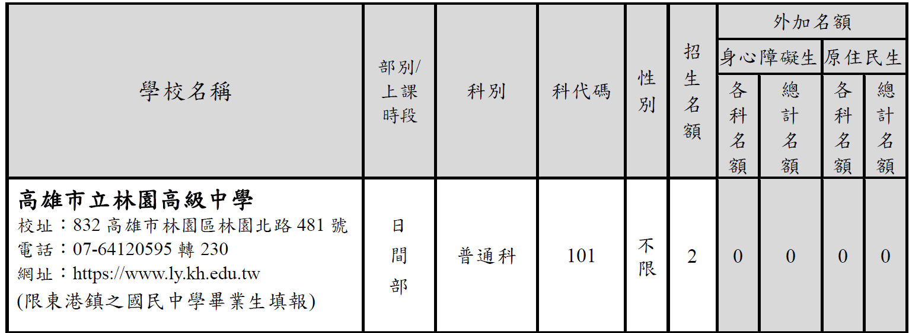
屏東區免試入學-共同就學區辦理方式
超額比序
依本區方式辦理。
志願選填
依本區方式辦理。
高雄區屏東區
林園區
東港鎮
Notes:
東新、東港要講

Slide 36
變更就學區申請(112年4月28日至5月5日)
原就讀學區未設置適性群別或產業特殊類科
因搬家遷徙至本區居住者
跨區學生申請返回本區戶籍所在地就讀
臺商子女學校或海外返國就讀(戶籍不在本縣者)
其他特殊原因

Slide 37
變更就學區申請程序
一、進入本區免試入學作業平台
二、點選變更就學區
三、閱讀個人資料授權宣告，並勾選我已閱讀，並同意授權選項
四、輸入國中教育會考准考證號碼及身分證統一編號進行驗證
五、未參加國中會考者請以身分證統一編號進行註冊
六、選取欲參加之就學區
七、選取申請原因
八、確認儲存後列印變更就學區申請書
九、申請人、學生父母雙方(或監護人)簽章
十、備妥證明文件與申請書，送國中教務處提出申請
(非應屆生自行送至欲參加之就學區免試入學主
委學校)
37

Slide 38
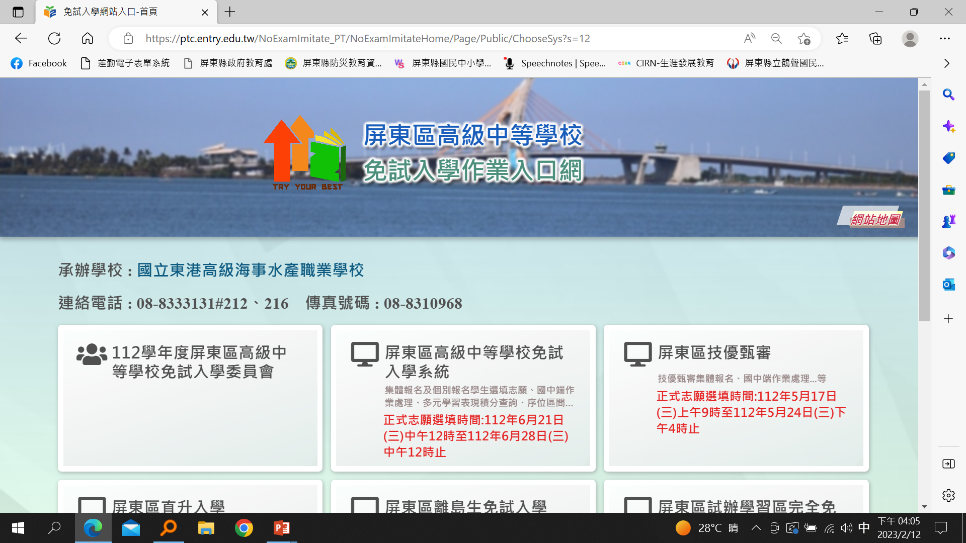
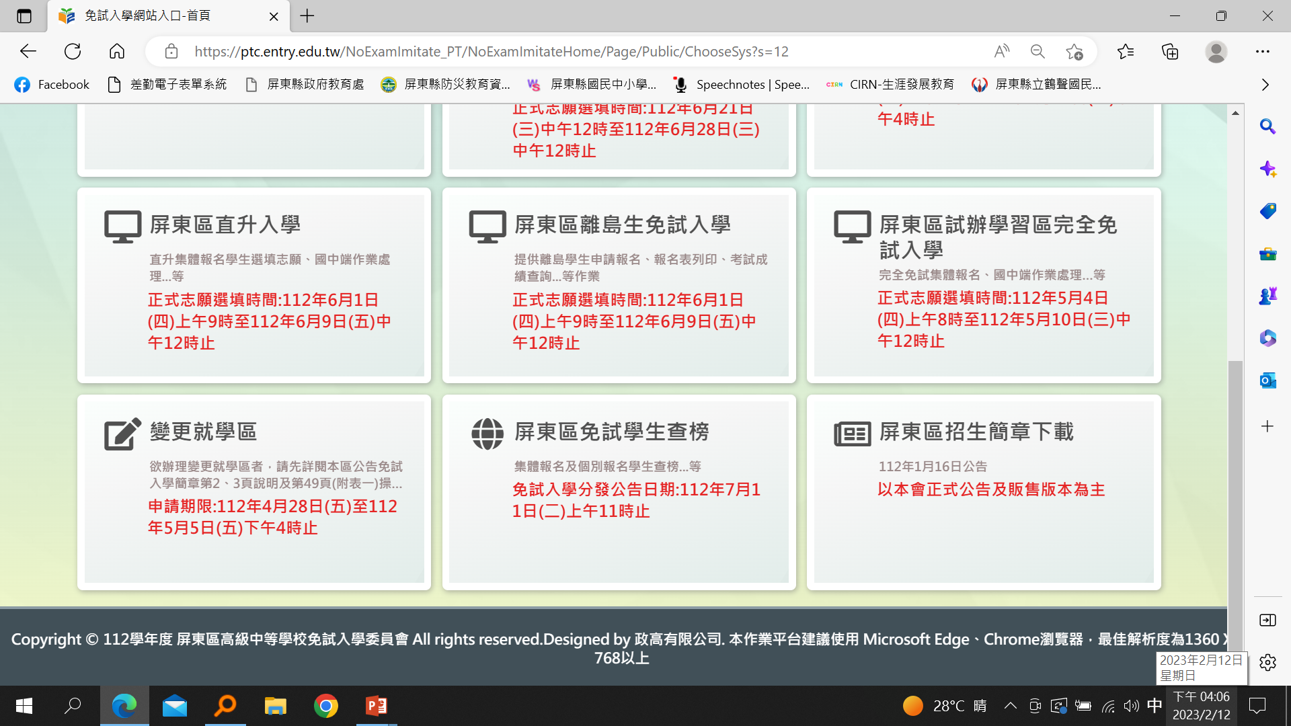
屏東區高級中等學校免試入學委員會作業平臺
https://ptc.entry.edu.tw

Slide 39
屏東區免試入學超額比序項目積分對照表
一 | 畢業資格（2分）
二 | 志願序（7分） |  | 每3個志願序為一群組
三 | 均衡學習（9分） |  | 健康與體育、藝術、綜合活動 及科技領域等任三個領域
四 | 多元學習表現 （至多採計28分） | 服務表現（10分） | 幹部、社團社長、特殊服務表現
 |  | 獎懲紀錄（10分） | 銷過或功過相抵
 |  | 競賽表現（10分）
 |  | 體適能（10分） | 肌耐力、柔軟度、瞬發力、心肺耐力 (不同時間之檢測結果不得交叉採計)
 |  | 本土語言認證(2分) | 通過原住民族語或客語或閩南語初級以上: 已認證得2分；未認證得0分。
五 | 適性發展（6分）
六 | 經濟弱勢(2分) |  | 中低、低收入戶
七 | 國中教育會考（至多採計25分） |  | 國、英、數、社、自、寫作
總分79

Slide 40
屏東區免試入學-畢業資格採計
總積分79分
國中教育會考（25分）
均衡學習（9分）
志願序（7分）
畢業資格（2分）
多元學習表現（28分）
適性發展（6分）
經濟弱勢(2分)
畢業或達畢業資格 | 積分
符合 | 2
不符合 | 0
畢業資格
採計至登記報名作業前。

Slide 41
屏東區免試入學-志願序積分換算
總積分79分
國中教育會考（25分）
均衡學習（9分）
志願序（7分）
畢業資格（2分）
多元學習表現（28分）
適性發展（6分）
經濟弱勢(2分)
志願群 | 校科 志願序 | 積分
1 | 1 | 7
 | 2
 | 3
2 | 4 | 5
 | 5
 | 6
3 | 7 | 3
 | 8
 | 9
4 | 10 | 2
 | 11
 | 12
5 | 13-30 | 1
選填志願
志願以群組方式計分，每3個志願序為一群組，第13志願至第30志願為同一群組，同一群組內之志願序皆為同一積分。選填志願時，同一校內不同科別為不同志願序，另受核定以群招生之群別視為一個志願。

Slide 42
1.A高職**群
2.B高中普通科
3.A高職**科
屏東區免試入學-志願序範例
1.A高中普通科
2.B高職**群
3.C高中普通科
志願群 | 校科 志願序 | 積分
1 | 1 | 7
 | 2
 | 3
2 | 4 | 5
 | 5
 | 6
3 | 7 | 3
 | 8
 | 9
4 | 10 | 2
 | 11
 | 12
5 | 13-30 | 1
1.A高中普通科
2.B高職**群
3.B高職**科
1.A高中普通科
2.B高中普通科
3.C高中普通科
1.A高職**科
2.B高職**群
3.C高職**科
選填志願
志願以群組方式計分，每3個志願序為一群組，第13志願至第30志願為同一群組，同一群組內之志願序皆為同一積分，選填志願時，同一校內不同科別為不同志願序，另受核定以群招生之群別視為一個志願。

Slide 43
屏東區免試入學-均衡學習積分
總積分79分
國中教育會考（25分）
均衡學習（9分）
志願序（7分）
畢業資格（2分）
多元學習表現（28分）
適性發展（6分）
經濟弱勢(2分)
國中健康與體育、藝術、綜合活動及科技領域等任三個領域五學期平均成績達及格者 。 | 積分
3領域五學期平均成績達及格以上者 | 9
2領域五學期平均成績達及格以上者 | 6
單領域五學期平均成績達及格以上者 | 3
均衡學習
採計至9年級上學期

Slide 44
多元學習表現採計方式
服務表現10分 採計至九年級 上學期 | 班級幹部、社團社長、特殊表現
獎懲紀錄10分 採計至當年度 4月20日前 | 銷過或功過相抵後，無任何懲處紀錄者得10分 未達小過1次紀錄者得7分 未達小過2次紀錄者得4分 未達小過3次紀錄者得1分。
競賽表現 10分 採計至當年度 4月20日前 | 1.請參閱免試入學作業要點附表２： 競賽表現成績計分方式一覽表。 2.國中在學期間同一學年度同一性質或同一項目之競賽僅擇優計分一次。
體適能 10分 採計至當年度 4月20日前 | 1. 一項成績達教育部公佈之最新門檻標準者，得2分。 2. 二項成績達教育部公佈之最新門檻標準者，得4分。 3. 三項成績達教育部公佈之最新門檻標準者，得6分。 4. 四項成績達教育部公佈之最新門檻標準者，得8分。 5.完成四項檢測者，再得2分。
本土語言認證2分 採計至當年度4月20日前，提出之檢定資料如非國中教育階段取得者，亦予採計。 | 1.通過原住民族語或客語或閩南語初級以上:已認證得2分；未認證得0分。 2.本土語言認證採認主管機關核發之證書：原住民族語為【原住民族委員會-原住民族語言能力認證測驗合格證書】；客語為【客家委員會-客語能力認證考試合格證書】；閩南語為【教育部-閩南語語言能力認證考試合格證書】，非上列證書不予採計。
總積分79分
國中教育會考（25分）
均衡學習（9分）
志願序（7分）
畢業資格（2分）
多元學習表現（28分）
適性發展（6分）
經濟弱勢(2分)
多元學習表現
多元學習表現項目各單項總和等於42分，可以選擇優勢發展項目爭取分數，最高採計上限為28分。

Slide 45
屏東區免試入學-多元學習表現採計方式
服務表現
上限10分
班級幹部：擔任班級幹部任滿1學期，經考核表現優良者得3分。
班級幹部之數量以1人服務3人之比例計算為原則，最多為10個幹部。幹部名稱例如：班長、副班長、學藝股長、風紀股長、衛生股長、服務（總務或事務）股長、康樂（體育）股長、輔導股長等，各校得自行訂定。
特殊服務表現：每班0~4位，任滿1學期，經考核表現優良者得2分。
社團社長：任滿1學期，經考核表現優良者得2分。
班級幹部、社團社長及特殊服務表現由學校提供證明；非學校型態個人實驗教育參與特殊服務表現(名額外加)，由家長提供證明。

Slide 46
屏東區免試入學-多元學習表現採計方式
獎懲紀錄
上限10分
銷過或功過相抵後，無任何懲處紀錄者得10分。
記過紀錄包含大過、小過、警告。
未達小過1次紀錄者得7分。
未達小過2次紀錄者得4分。
未達小過3次紀錄者得1分。
採計至當年度4月20日前。

Slide 47
屏東區免試入學-多元學習表現採計方式
競賽表現上限10分
1.個人賽：全縣性：第1名5分/第2名4分/第3名3分/第4名2分/第5名1分/第6名(含佳作)0.5分全國性：第1名8分/第2名7分/第3名6分/第4名5分/第5名4分/第6名3分/第7名2分/第8名1分
2.團體賽：依個人賽積分計算。
3.成績比照：
（3）甲等：比照第3名。
（4）全國佳作：比照第4名。
（5）全國入選：比照第5名。
（6）給獎名次為金獎、銀獎、銅獎及佳作：依次比照第1名、第2名、第3名、第4名。
（7）給獎名次為白金獎、金獎、銀獎：依次比照第1名、第2名、第3名。
（8）特別獎、最佳鄉土教材獎、最佳團隊合作獎、最佳創意獎：全縣性競賽比照佳作；全國性競賽比照第4名。
（2）優等：比照第2名。
（1）特優：比照第1名。
國際性：第1名10分/第2名9分/第3名8分/第4名7分/第5名6分/第6名5分/第7名4分/第8名3分
採計之競賽名稱，請詳閱簡章之競賽表現成績計分方式一覽表，非本表所列之競賽概不採計。
採計至當年度4月20日前

Slide 48
屏東區免試入學-多元學習表現採計方式
體適能
上限10分
含肌耐力、柔軟度、瞬發力、心肺耐力
體適能之成績可經由各校依教育部體適能檢測標準進行檢測或至合格體適能檢測站進行檢測。
一項成績達教育部公布之最新門檻標準者，得2分。
二項成績達教育部公布之最新門檻標準者，得4分。
三項成績達教育部公布之最新門檻標準者，得6分。
四項成績達教育部公布之最新門檻標準者，得8分。
完成四項檢測者，再得2分。

Slide 49
屏東區免試入學-多元學習表現體適能檢測項目
檢測項目：(以14歲女生為例)
肌耐力：一分鐘屈膝仰臥起坐達22次
柔軟度：坐姿體前彎達23公分
瞬發力：立定跳遠達122公分
心肺耐力：800(女)/1600(男)公尺跑走低於323/659秒
檢測成績以門檻方式計分：惟經公立醫院或教學醫院(含醫學中心、區域醫院)認定無法完成四項檢測者得擇項檢測，比照一般生給分標準，一項達標者，得2分；任二項達標者，得4分；任三項達標者，得6分；凡完成得檢測項目者，再得2分。
體適能常模詳見體育署體適能網站: https://www.fitness.org.tw/

Slide 50
屏東區免試入學-多元學習採計方式
本土語言認證
上限2分
通過原住民族語或客語或閩南語初級以上:已認證得2分；未認證得0分。
本土語言認證採認主管機關核發之證書：原住民族語為【原住民族委員會-原住民族語言能力認證測驗合格證書】；客語為【客家委員會-客語能力認證考試合格證書】；閩南語為【教育部-閩南語語言能力認證考試合格證書】，非上列證書不予採計。
採計至當年度4月20日前，提出之檢定資料如非國中教育階段取得者，亦予採計。

Slide 51
屏東區免試入學-適性發展積分
總積分79分
國中教育會考（25分）
均衡學習（9分）
志願序（7分）
畢業資格（2分）
多元學習表現（28分）
適性發展（6分）
經濟弱勢(2分)
生涯規劃建議 | 積分
我的志願(符合) | 2
家長建議(符合) | 2
輔導小組建議(符合) | 2
適性發展
採計至當年度4月20日前。
落實國中端適性輔導工作並實際幫助學生適性升學與發展。

Slide 52
屏東區免試入學-經濟弱勢積分
總積分79分
國中教育會考（25分）
均衡學習（9分）
志願序（7分）
畢業資格（2分）
多元學習表現（28分）
適性發展（6分）
經濟弱勢(2分)
領有縣（市）政府證明者 | 積分
低收入 | 2
中低收入 | 1
經濟弱勢證明
資格認定以當年度4月具有此身分證明。

Slide 53
屏東區免試入學-國中教育會考採計
國、英、數、社、自 |  |  | 積分
精 熟(A) |  |  | 5
基 礎 | B++ |  | 4
 | B+ |  | 3.5
 | B |  | 3
待加強(C) |  |  | 1
寫作 |  | 5、6級分 | 1
 |  | 3、4級分 | 0.5
總積分79分
國中教育會考（至多採計25分）
均衡學習（9分）
志願序（7分）
畢業資格（2分）
多元學習表現（28分）
適性發展（6分）
經濟弱勢(2分)
國中教育會考
本積分為「國文」、「英語」、「數學」、「社會」、「自然」、「寫作」等六科
之國中教育會考表現加總

Slide 54
屏東區免試入學超額比序說明
報名人數小於
等於招生人數
全額錄取
報名人數大於
招生人數
採超額比序方式錄取
若經比序後仍同分超額，逕報各該主管機關核准增額或為其他適當之處理。

Slide 55
屏東區免試入學-超額比序說明
總積分
畢業
資格
多元
學習
總積分
志願序
積分
適性
發展
積分
均衡
學習
積分
經濟
弱勢
積分
國中
會考
總積分
會考成績逐科比序
會考成績逐科標示
會考成績逐科比序(比序順序為國→英→數→社→自) (A＞B＞C)→寫作級分
會考成績逐科成績標示(比序順序為國→英→數→社→自) (A⁺⁺＞A⁺＞A＞B⁺⁺＞B⁺＞B＞C)

Slide 56
特殊身分學生升學優待標準
類別 | 優待辦法 | 外加名額
身心障礙生 | 加總積分25% | 2%
原住民生 | 取得文化及語言能力證明者： 加總積分35% 無文化及語言能力證明者： 加總積分10% | 2%

Slide 57
特殊身分學生分發原則
各特殊身分生免試入學優待依相關特殊生升學優待辦法辦理
當報名人數（含一般生及特殊生）超過招生名額時，特殊生先與一般生進行比序
經比序後，如仍有未錄取之特種生，再就同一類特種生進行比序，錄取名額不佔一般生名額

Slide 58
不採畢業資格、志願序與會考積分
試辦學習區完全免試入學
符合報名資格及屏東區內之學生，向原就讀國中辦理報名手續。學生限選擇一校一科或一群。
超額比序項目積分表及證明文件送至112學年度屏東區高級中等學校免試入學委員會主辦學校(國立東港海事)審查。
志願選填於屏東區免試入學作業平台選填(網址：https://ptc.entry.edu.tw)。
報名主辦學校:國立東港海事教務處，電話：(08)8333131#212、216。
報名費:100元整。
招生資訊以簡章(1月16日公告)為準。

Slide 59
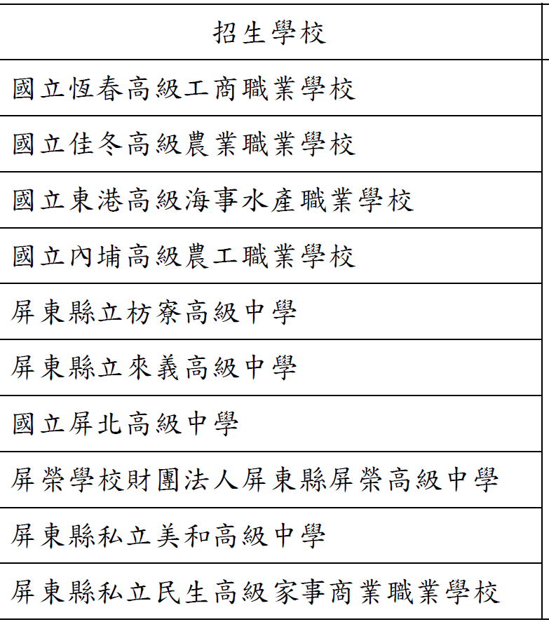
試辦學習區完全免試入學
實際招收科別及報考資訊請詳閱簡章。

Slide 60
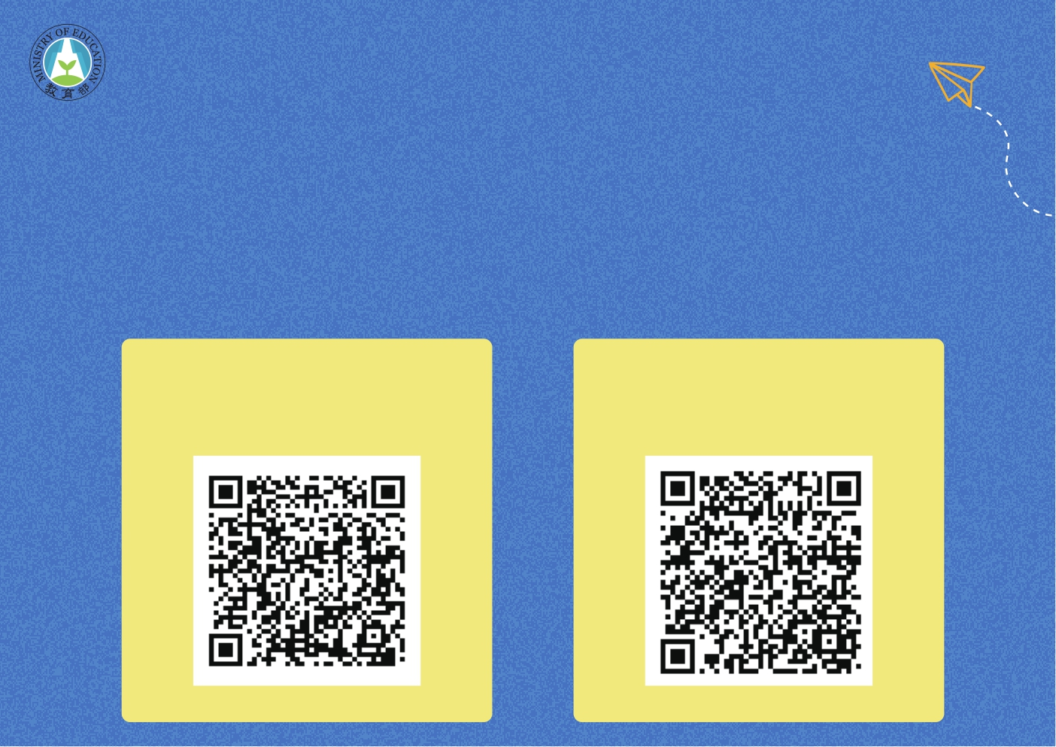
更多免試入學以群招生資訊
9
請查詢：
學習區
完全免試入學網
國中畢業生
適性入學宣導網站

Slide 61
屏東區免試入學其他管道
技藝技能優良學生甄審入學
進修部
(夜間上課)
離島生
免試入學
直升入學
原住民
實驗教育班

Slide 62
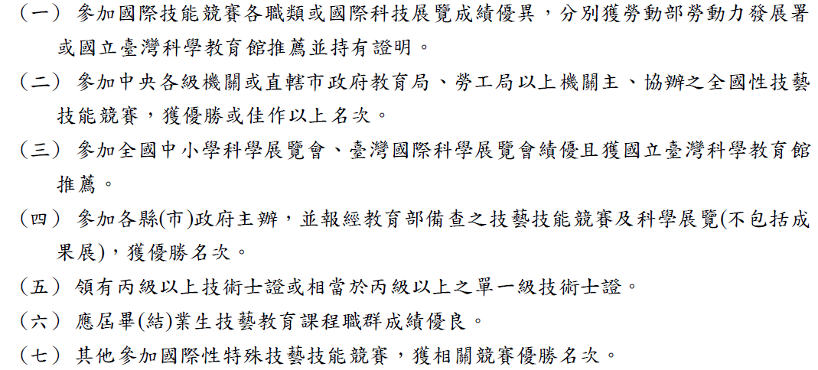
技藝技能優良甄審入學
志願選填：學生應以一校或多校，每校均為同一科別之方式填選志願。
本區報名條件(符合下列之一):

Slide 63
積分核算：僅得擇優採一項計算積分
項目 | 得獎名次 | 積分
國際技能競賽（包括科技展覽） | 優勝以上 | 100
 | 未得獎 | 95
全國性技藝技能競賽 | 第一名、第二名、第三名 | 主辦95 協辦80
 | 第四名至優勝或佳作 | 主辦80 協辦65
全國中小學科學展覽會、臺灣國際科學展覽會 | 第一名、第二名、第三名 | 95
 | 第四名至優勝或佳作 | 80
其他國際性特殊技藝技能競賽 | 第一名、第二名、第三名 | 95
 | 第四名至優勝 | 80

Slide 64
項目 | 得獎名次 | 積分
各縣（市）政府主辦報經教育部備查之技藝技能比賽及科學展覽（不包括成果展）優勝者 | 第一名、第二名、第三名（特優） | 70
 | 第四名、第五名、第六名（優等） | 65
 | 佳作（甲等） | 60
領有技術士證 | 領有丙級以上技術士證或相當於丙級以上之單一級技術士證 | 50
應屆畢（結）業生技藝教育課程成績優良，技藝教育課程職群成績（與國中在校學習領域評量成績無涉）達該班PR值七十以上者（得擇優一職群成績採計得分） | PR值（百分等級）九十以上 | 50
 | PR值（百分等級）八十以上未達九十 | 45
 | PR值（百分等級）七十以上未達八十 | 40

Slide 65
屏東區技優甄審入學重要時程
項 目 |  | 日 期 | 地點、摘要說明
技優甄審 入 學 | 報名日期 | 112年5月25-26日 | 集體報名： 各國中向承辦學校報名
 |  | 112年5月26日 | 個別報名： 學生向屏東區免試入學委員會 (國立東港海事)報名
 | 分發結果公告 | 112年6月14日 | 屏東區免試入學委員會網站(https://ptc.entry.edu.tw)

Slide 66
原住民實驗教育班免試入學獨招
招生學校
國立屏北高中 電話：08-7937493 轉 604
報考資訊請詳閱當學年度簡章。

Slide 67
超額比序積分採計與內涵
112高雄區免試入學
國文、數學、英語、
社會、自然 等級積分
A精 熟：每科6分
B基 礎：每科4分
C待加強：每科2分
超額比序總積分上限100分
多元發展
項目
上限40分
志願序
30分
國中教育
會考
30分
國文、數學、英語、
社會、自然 標示積點
A++:７ | A+:６ | A:５
B++:４ | B+:３ | B:２
C:１
Notes:
修改學年度

Slide 68
112高雄區免試入學─超額比序積分採計與內涵
志願序積分換算
總積分100分
多元發展項目
上限40分
國中會考30分
志願序30分
學校群 | 學校序 | 積分
1 | 1-10 | 30
2 | 11-20 | 29
3 | 21-30 | 28
選填志願
限擇1~30所招生學校報名，同一所技術型高中(含高中附設專業群科) 內得就招生科別選填多科(組)志願
連續選填同校不同科者皆計為同一志願序；同一學校第二次選填，視為第二所志願學校計分，以此類推。
Notes:
修改學年度

Slide 69
112高雄區免試入學─超額比序積分採計與內涵
志願序積分換算範例
學校群 | 學校序 | 校名 | 科別 | 積分
1 | 1 | 高雄高中 | 1-1普通科 | 30
 | 2 | 岡山農工 | 2-1電機科 | 30
 |  |  | 2-2園藝科 | 30
 | 3 | 新莊高中 | 3-1普通科 | 30
 | 4 | 高雄高商 | 4-1廣告設計科 | 30
 |  |  | 4-2商業經營科 | 30
 |  |  | 4-3會計事務科 | 30
 | : | : | : | :
 | 9 | 岡山農工 | 9-1機械科 | 30
 |  |  | 9-2食品加工科 | 30
 | 10 | 高雄高商 | 10-1資料處理科 | 30
 |  |  | 10-2國際貿易科 | 30
2 | 11 | 海青工商 | 11-1室內設計科 | 29
 | : | : | : | :
 | 16 | 岡山農工 | 16-1家政科 | 29
高中1
高職1-1
高中2
同一
高職
多次
選填
高職2-1
高職1-2
高職2-2
高職3
高職1-3
Notes:
修改學年度

Slide 70


112高雄區免試入學─超額比序積分採計與內涵
多元發展項目積分採計方式
總積分
100分
多元發展項目
上限40分
均衡學習10分
服務學習10分
體適能 20分
競賽表現20分
檢定證照20分
獎勵紀錄10分
幹部任期10分
國中會考30分
志願序30分
多元發展項目上限40分是什麼意思？會不會很難獲得？
多元發展項目各單項總和等於100分，我們可以選擇優勢發展項目爭取分數，最高採計上限為40分，而且絕大部分的人都可獲得上限40分。
Notes:
修改學年度

Slide 71
112高雄區免試入學─超額比序積分採計與內涵
多元發展項目積分採計
均衡學習
上限10分
國中健康與體育、藝術、綜合或科技領域5學期平均成績達60分以上
單領域3分、2領域6分、3領域10分(4領域採3領域)
Notes:
修改學年度

Slide 72
112高雄區免試入學─超額比序積分採計與內涵
多元發展項目積分採計
服務學習
上限10分
  以學年度為單位，校內或校外服務每滿3小時以上採計1分，每學年最多採計4分，未滿3小時部分不予採計。
  因應疫情影響，針對108學年度、109學年度及110學年度入學國民中學學生，服務學習採計規定以學年度為單位，調整為每滿3小時調整為採計2分，未滿3小時部分仍維持不予採計，並取消每一學年採計上限，惟三學年採計上限仍為10分。
Notes:
修改學年度

Slide 73

112高雄區免試入學─超額比序積分採計與內涵
多元發展項目積分採計
體適能
上限20分
含肌耐力、柔軟度、瞬發力、心肺耐力
單項中等以上：每學年3分
教育部體適能常模參考網站
http://www.fitness.org.tw/model01.php
我體能不是很好，體適能分數ㄧ定很難獲得吧？
不會！！
體適能共有4項，單項
中等以上每學年就可以拿3分，4項都通過1年就可以拿12分耶！！
那2年就可以拿到上限20分了！
身心障礙、重大傷病及體弱持有證明者，比照單項中等，予以計分。也能取得20分喔！
Notes:
修改學年度

Slide 74
112高雄區免試入學─超額比序積分採計與內涵
多元發展項目積分採計
競賽表現上限20分
國際性前8名或全國性前3名：9分
全國性4-8名或區域性前3名：6分
區域性4-8名：3分
競賽項目含括國中學習八大領域
活化學生多元學習及學校社團活動
Notes:
修改學年度

Slide 75
112高雄區免試入學─超額比序積分採計與內涵
多元發展項目積分採計
檢定證照
上限20分
英語文檢定
閩南語/台語檢定
客家語檢定
技能檢定：丙級20分(限技術型高中及綜合型高中採計)
原住民族語檢定
語言檢定說明：同一檢定工具計分方式為
通過聽、讀能力者或通過說、寫能力者給10分
聽、讀、說、寫四項能力皆通過者給20分
Notes:
修改學年度

Slide 76
112高雄區免試入學─超額比序積分採計與內涵
多元發展項目積分採計
幹部任期
上限10分
班級幹部：須經由班級民主程序產生
學校幹部：學校委員會代表及社團社長
擔任學校或班級幹部：每滿1學期2分
獎勵紀錄
上限10分
大功4.5分、小功1.5分、嘉獎0.5分
各項優良事蹟僅能擇一多元發展項目採計，不得重複計分
Notes:
修改學年度

Slide 77
112高雄區免試入學─超額比序積分採計與內涵
多元發展項目積分採計
轉學生、非學校型態實驗教育學生、非應屆國中畢業生
  採計國中就學期間之多元發展項目表現
  採計分數由免試入學招生委員會審查小組審查認定
依「特殊教育學生調整入學年齡及修業年限實施辦法」
縮短修業年限之學生、由外國、港澳地區或大陸地區轉學進入我國國民中學學生
  多元發展項目之競賽表現及檢定證照依實際取得分數採計
  均衡學習、服務學習、體適能、獎勵紀錄及幹部，依就讀學期採比例加權計算
Notes:
修改學年度

Slide 78


112高雄區免試入學
錄取方式及超額比序項目
總積分
多元發展
項目總積分
志願序積分
國中教育
會考總積分
國中教育
會考總積點
國文等第積分
數學等第積分
英語等第積分
社會等第積分
自然等第積分
國文標示積點
數學標示積點
英語標示積點
社會標示積點
自然標示積點
寫作測驗級分
誰會用到超額比序？
申請人數超過學校招生名額，而且在最低錄取總積分相同者，才需要進行超額比序！
Notes:
修改學年度

Slide 79
112高雄區免試入學
錄取方式及超額比序項目(續)
經濟弱勢保障
同志願群
優先志願
增額錄取
如果還同分怎麼辦？
經濟弱勢保障優先；
還需要的話，再比同志願群優先志願；
還同分的話，則增額錄取。
Notes:
修改學年度

Slide 80
屏東區特色招生(甄選入學)
屏東區未辦理特色招生考試分發入學。
體育班
音樂班
美術班

Slide 81
屏東區特色招生(甄選入學)-體育班
班別 | 學校
體育班 | 國立屏東高中
 | 國立內埔農工
 | 國立潮州高中
 | 縣立大同高中
 | 縣立枋寮高中
 | 縣立來義高中
 | 縣立東港高中
 | 私立民生家商

Slide 82
屏東區特色招生(甄選入學)-藝才班
班別 | 學校
美術班 | 屏東高中
 | 大同高中
音樂班 | 屏東女中
只要對藝術才能有興趣之國中畢業生且具該類科術科能力者，
都可以報考。
實際招收科別及報考資訊請詳閱簡章。

Slide 83

112學年度藝術才能班甄選入學主辦學校
班別 | 音樂班 | 美術班 | 舞蹈班
北區 | 基隆高中 | 三重高中 | 中正高中
中區 | 臺中二中 | 臺中一中
南區 | 鳳新高中 | 臺南二中 | 文華高中
桃園區 |  | 南崁高中
獨招 | 彰化成功高中、臺東女中、馬公高中、花蓮女中
※戲劇班全國1區1校 主辦學校:臺北市立復興高級中學

Slide 84
屏東區實用技能學程
112年5月25-26日應屆國中生向國中輔導室報名
學校 | 科別
國立佳冬高農 | (食品群)烘焙食品科
 | (農業群)園藝技術科
 | (動力機械群)機車修護科
國立東港海事 | (海事群)船舶機電科
 | (食品群)烘焙食品科
 | (商管群)商用資訊科
國立恆春工商 | (餐旅群)餐飲技術科
私立民生家商 | (餐旅群)餐飲技術科 (美容造型群)美髮技術科
實際招收科別以簡章為準。
屏東區實用技能學程承辦學校:佳冬高農

Slide 85
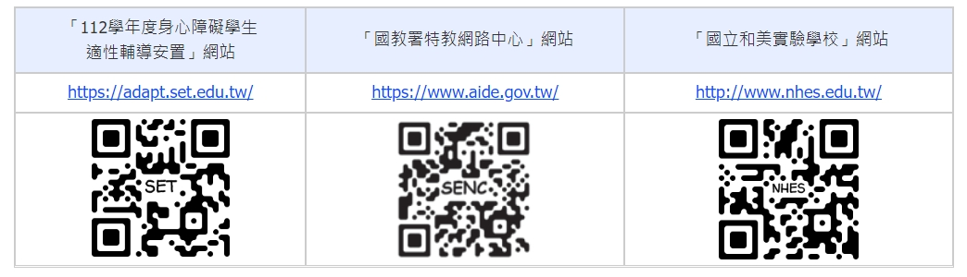
身心障礙生適性輔導安置
參加身心障礙學生適性輔導安置之學生，亦可參加免試入學或特色招生，並得擇一錄取結果報到。
臺北市、新北市、桃園市、臺中市、高雄市獨立辦理。

Slide 86
五專免試入學
  五專優先免試入學之免試就學區為全國一區。
  招收對象為國中畢業生及具有同等學力者。
可依志向網路選填30個校科（組）為志願，經由招生委員會以電腦統一分發。
  全國一區，分北、中、南三個招生委員會辦理。
  學生可分別向北、中、南區聯合免試入學招生委員會報名，但各區限選擇一所五專招生學校申請。
優先免試
聯合免試
技專校院招生策略委員會 https://www.techadmi.edu.tw
技專校院招生委員會聯合會 https://www.jctv.ntut.edu.tw

Slide 87
112學年度五專招生學校
南區
高雄科技大學 | 澎湖科技大學
高雄餐旅大學 | 臺東專校
臺南醫護專校 | 美和科技大學
中華醫事科大 | 輔英科技大學
正修科技大學 | 南臺科技大學
慈惠醫護專校 | 樹人醫護專校
敏惠醫護專校 | 育英醫護專校
崇仁醫護專校 | 嘉南藥理大學
東方設計大學 | 文藻外語大學
高苑科技大學

Slide 88




五專招生管道說明
有意願就讀五專之免試生共有3次機會，其中又以五專優先免試入學名額最多。
五專優先免試入學、聯合免試入學之「超額比序項目積分」採計方式、「同分比序項目順序」、辦理方式、錄取方式等皆有所不同，請報名學生務必注意。
優免
聯免
續招

Slide 89
各項比序積分採計說明
積分採計項目 |  | 積分上限 |  | 積分採計項目說明
志願序 (1~30) |  | 26 |  | 每五志願為一群： 第1-第5志願：26分、第6-第10志願：25分、第11-第15志願：24分、第16-第20志願：23分、第21-第25志願：22分、第26-第30志願：21分
多元學 習表現 | 競 賽 | 7 | 15 | 簡章“國際、全國、區域及縣市"競賽項目：7-1分 採計日期：國中就學期間至107.5.14(含)前為限
 | 服務學習 | 15 |  | 1.擔任班級幹部、小老師或社團幹部任滿一學期得 2分，同一學期同時擔任班級幹部、小老師或社團幹部，仍以 2分採計。 2.參加校內服務學習課程及活動，或於校外參加志工服務或社區服務 滿 1小時得 0.25 分
技藝優良 |  | 3 |  | 採計技藝教育課程平均總成績：90分以上：3分、80分以上未滿90分：2.5分、70分以上未滿80分：1.5分、60分以上未滿70分：1.0分
弱勢身分 |  | 3 |  | 低收入戶：3分；中低收入戶、支領失業給付、特殊境遇家庭：1.5分(符合一項即可)

Slide 90
各項比序積分採計說明
積分採計項目 | 積分上限 | 積分採計項目說明
均衡學習 | 21 | 三領域學習:健體、藝文、綜合：7分/領域 (五學期平均成績及格)
國中教育會考 | 32 | 國文、數學、英語、自然、社會： A⁺⁺、A⁺、 A 、 B⁺⁺、 B⁺、 B、 C 6.4分、6分、5分、4分 、3分、2分、1分
寫作測驗 | 1 | 寫作測驗分六級分：6級分、 5級分、 4級分、 3級分、 2級分、 1級分1分 、 0.8分 、 0.6分 、 0.4分 、 0.2分 、 0.1分
總積分【上限】 | 101 | 會考科目違規每扣1點，則扣該科積分0.15分， 至該科積分零分為止。

Slide 91

各項比序積分採計說明-志願序
免試生可依志向網路選填30個校科（組）志願，
每5志願為一組共6組，積分核分準則如下：
組 別 | 第1組 | 第2組 | 第3組 | 第4組 | 第5組 | 第6組
志願序 | 1～5 | 6～10 | 11～15 | 16～20 | 21～25 | 26～30
核 分 | 26 | 25 | 24 | 23 | 22 | 21

Slide 92

各項比序積分採計說明-技藝優良
積分上限為3分，採計「技藝教育」課程平均總成績。
單修一學期者以一學期成績計算，不須平均計算分數。
平均成績 | 100~90 | 89⁺~80 | 79⁺～70 | 69⁺～60
核 分 | 3 | 2.5 | 1.5 | 1.0
註： 89⁺~80係指80分以上未滿90分， 79⁺~70係指70分以上未滿80分， 69⁺~60係指60分以上未滿70分。

Slide 93
各項比序積分採計說明-國中教育會考（1/2）
國中教育會考（上限32分）
分項目為「國文」、「數學」 、 「英語」 、「自然」及「社會」
國中教育會考成績採計以107年度取得之成績為準。
會考 成績 | 精 熟 |  |  | 基 礎 |  |  | 待加強
 | A⁺⁺ | A⁺ | A | B⁺⁺ | B⁺ | B | C
核分 | 6.4 | 6 | 5 | 4 | 3 | 2 | 1

Slide 94
各項比序積分採計說明-國中教育會考（2/2）
護理科及國立招生學校之各科組，總積分計算項目須採計國中教育會考成績。
非護理科之私立招生學校各科組，總積分計算項目由各校自行決定是否採計國中教育會考成績。

Slide 95
五專聯合免試入學
重要提醒事項
辦理方式：免試就學區為全國一區，分 北 、中、南三
  個招生委員會辦理招生作業，考生僅得於
  各區招生學校擇一校報名，並參加現場登
  記分發報到。
國中集體通訊報名、個別網路報名、個別通訊報名：
112.6.21(星期三)至110.7.3(星期一)

Slide 96
五專免試入學成績採計說明
五專免試入學超額比序總積分滿分50分，共採計7個主項目，各項目說明如下:
比序項目 | 比序內容 | 積分上限
多元學習表現 | 包含競賽、服務學習、日常生活表現評量、體適能等分項 | 16
技藝優良 | 技藝教育課程成績 | 3
弱勢身分 | 具低收入戶、中低收入戶、直系血親尊親屬支領失業給付或特殊境遇家庭子女身分者 | 2
均衡學習 | 健康與體育、藝術與人文、綜合活動三大學習領域成績 | 6
適性輔導 | 國中學生生涯輔導紀錄手冊中「生涯發展規劃書」之師長綜合意見 | 3
國中教育會考 | 國文、英語、數學、自然、社會5科成績等級 | 15
其他 | 由各五專學校依學校發展需求訂定之 | 5

Slide 97
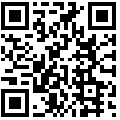
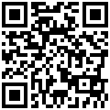
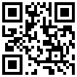
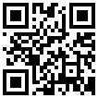
招生資訊查詢-五專招生委員會
>
五專優先免試入學招生委員會
>
承辦單位：技專校院招生委員會聯合會
http://www.jctv.ntut.edu.tw/u5/
五專聯合免試入學招生委員會
>
>
【北區】技專校院招生委員會聯合會
http://www.jctv.ntut.edu.tw/enter5/
>
>
【中區】仁德醫護管理專科學校
http://exam.jente.edu.tw
>
>
【南區】國立高雄餐旅大學
http://s5.nkuht.edu.tw

Slide 98
屏東區招收普通科學校介紹
綜合高中
屏東
女中
屏榮
高中
大同
高中
民生
家商
來義
高中
潮州
高中
普通科
屏東
高中
屏北
高中
東港
高中
枋寮
高中
陸興
高中
恆春
工商
崇華
高中
美和
高中

Slide 99
屏東區技術型學校介紹
綜合高中
內埔
農工
佳冬
高農
屏東
高工
民生
家商
東港
海事
技術型
屏北
高中
屏榮
高中
恆春
工商

Slide 100
屏東區技術型高中專業群科介紹與說明
動力
機械群
電機與
電子群
土木與
建築群
機械群
化工群
水產群
商業與
管理群
職業
學校
海事群
外語群
餐旅群
設計群
家政群
農業群
食品群

Slide 101
以智慧型手機為例
電路系統：電機電子群
App、數位內容：
電機電子群-資訊科
商管群-資料處理科
設計群-廣告設計科
機身結構：機械群

Slide 102
專業群科分析－以智慧型手機為例
終端產品 | 製造/服務 | 職業分類 | 技高專業群科 | 科技校院
智慧型手機 | 造型、機身結構設計與製造 | 造型設計 | 電腦機械製圖科 | 工業設計系
 |  | 模具製造 | 模具科、機械科 | 機械工程系等
 | 電路系統設計與製造 | IC設計 | 資訊科、電子科 | 電子工程系 電機工程系等
 |  | 電子電路 | 電子科、資訊科 | 電子工程系 資訊工程系等
 | 應用程式與數位內容 | 程式設計 | 資訊科 資料處理科 | 資訊工程系 資訊管理系等
 |  | 網頁設計 | 資料處理科 多媒體設計科 | 資訊管理系 多媒體設計系等
 |  | 資料應用 | 資料處理科 | 資訊工程系 資訊管理系等
其他：▲廣告行銷、影音串流、電子商務…
▲動腦時間（社會組大部分系組在手機相關行業的角色呢？）

Slide 103
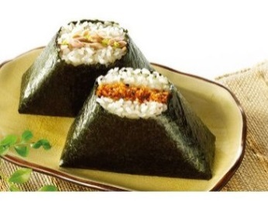
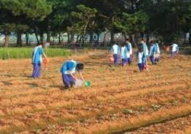

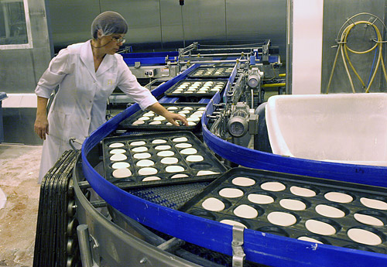
專業群科分析－以御飯糰為例
稻米栽培
米食加工
食品營養
食品加工

Slide 104
專業群科分析－以御飯糰為例
終端產品 | 製造/服務 | 職業分類 | 技高專業群科 | 科技校院
御飯糰 | 稻米栽培、米食加工 |  | 農場經營科 食品加工科 | 農園生產系 食品科學系
 | 食品營養 |  | 餐飲管理科 食品科 家政科 | 食品科學系 餐旅管理系
 | 食品加工 |  | 食品加工科 | 食品科學系 農業管理系

Slide 105
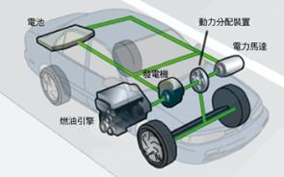
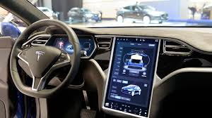
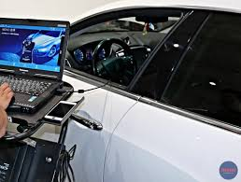
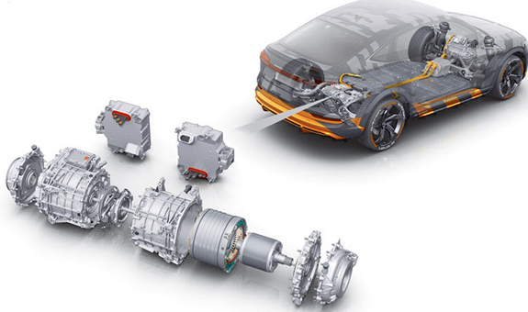
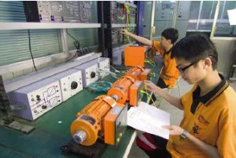
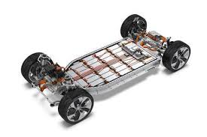
專業群科分析－以電動車為例
機電系統設計與製造
車載系統
資訊科、電子科
電動馬達
電機科、機電科
化工科、電機科
電池系統

Slide 106
專業群科分析－以電動車為例
◆傳統汽車：機械、汽車、電子
◆電動車
傳統汽車結構+機電系統設計與製造
➢電池系統➔化工科、電機科➔化工系、材料系
電動馬達➔電機科、機電科➔電機工程系、機械工程系
車載系統➔資訊科、電子科➔資訊工程系、電子工程系
機械結構➔機械科、動力機械科➔機械工程系、車輛工程系
◆自動駕駛汽車
加上車載電子、光學辨識、衛星導航、行動運算、
5G網路、人機界面與城市規劃……

Slide 107
屏東區技術型高中專業群科介紹與說明
機械群
製圖科
屏東高工
機械科
屏東高工
內埔農工
屏東高工進修部

Slide 108
屏東區技術型高中專業群科介紹與說明
動力機械群
農業機械科
(產特)
屏東
高工
汽車科
內埔
農工
內埔
農工
佳冬
高農
屏工
進修部

Slide 109
屏東區技術型高中專業群科介紹與說明
電機與電子群
電機科
屏東高工
電子科
內埔農工
屏榮高中
東港海事
恆春工商
屏東高工
資訊科
恆春工商
屏榮高中
恆春工商
屏工進修部
屏工進修部

Slide 110
屏東區技術型高中專業群科介紹與說明
土木與建築群
建築科
屏東高工
土木科(產特)
屏東高工

Slide 111
屏東區技術型高中專業群科介紹與說明
化工群
屏東高工
化工科
屏工進修部

Slide 112
屏東區技術型高中專業群科介紹與說明
商業與管理群
恆春
工商
資料處理科
民生
進修部
航運管理科(產特)
東港
海事
佳冬
高農
電子商務科
佳農
進修部
屏榮
高中
屏榮
進修部

Slide 113
屏東區技術型高中專業群科介紹與說明
設計群
民生家商
多媒體設計科
屏榮高中

Slide 114
屏東區技術型高中專業群科介紹與說明
農業群
佳冬高農
農場經營科(產特)
野生動物保育科(產特)
園藝科
(產特)
畜產保健科(產特)
內埔農工
佳冬高農
內埔農工
佳冬高農

Slide 115
屏東區技術型高中專業群科介紹與說明
食品群
食品加工科
水產食品科
(產特)
內埔農工
佳冬高農
東港海事
烘焙科
佳冬高農

Slide 116
屏東區技術型高中專業群科介紹與說明
家政群
家政科
幼兒保育科
內埔
農工
東港
海事
民生
家商
時尚造型科
屏榮
高中
照顧服務科(產特)
民生
進修部

Slide 117
屏東區技術型高中專業群科介紹與說明
餐旅群
餐飲管理科
觀光事業科
屏榮高中
恆春工商
恆春工商
佳冬高農
民生家商
恆春進修部
屏榮進修部
民生進修部

Slide 118
屏東區技術型高中專業群科介紹與說明
水產群
水產養殖科(產特)
東港海事

Slide 119
屏東區技術型高中專業群科介紹與說明
海事群
輪機科(產特)
東港海事

Slide 120
屏東區技術型高中專業群科介紹與說明
外語群
應用日語科
屏榮高中

Slide 121
屏東區技術型高中專業群科介紹與說明
原住民藝能科
內埔農工

Slide 122

適性入學輔導核心理念
適性入學輔導是”安身立命”的過程
選你所適，愛你所選
總的來說，志願選填參考因素：
性向所趨、
興趣所在、
能力所及、
就近考量。

Slide 123

學術傾向資賦優異學生
科學班甄選入學
屏東區免試入學
資優班鑑定
特色招生考試分發
圖示取自 Brgfx / Freepik，依其授權規定標註出處。http://www.freepik.com

Slide 124


技藝技術傾向學生
專業群科甄選入學
五專優先免試入學
五專聯合免試入學
技藝技能優良甄審入學
技術型及單科型學校免試獨招
實用技能學程
屏東區免試入學
選填專業群科
建教合作班
試辦學習區完全免試入學選填專業群科

Slide 125

藝才出眾的學生
音樂、美術
舞蹈、戲劇
特色招生
藝才班甄選入學
特色招生
專業群科甄選入學
技藝技能優良甄審入學
五專七年一貫制

Slide 126

體育表現出眾的學生
特色招生體育班甄選入學
運動績優獨招
運動績優甄審
運動績優甄試
圖示取自 Brgfx / Freepik，依其授權規定標註出處。http://www.freepik.com

Slide 127

身心障礙學生
身心障礙學生適性輔導安置
各入學管道均提供2%外加名額
圖示取自 Brgfx / Freepik，依其授權規定標註出處。http://www.freepik.com

Slide 128

一般學生
優先免試入學
直升入學
試辦學習區完全免試入學
屏東區免試入學
五專優先及聯合免試入學
其他，例如：
進修部非應屆獨招
技術型及單科型學校免試獨招….
圖示取自 Brgfx / Freepik，依其授權規定標註出處。http://www.freepik.com

Slide 129
屏東區志願選填統計與輔導策略
認識適性入學制度與計分
熟悉志願選填作業
落實適性輔導工作
達到適性揚才目標

Slide 130
屏東區志願選填統計與輔導策略
對學生而言
檢視現階段超額比序積分及熟悉志願序變化對計分的影響
對教務處而言
提前分段上傳與檢核學生基本資料及超額比序資料與積分
對輔導室及教師而言
搭配輸出資訊逐次協助學生志願序選填，進行覺察、探索、評估、統整與決定之輔導

Slide 131
屏東區適性輔導時程
次數 | 時間
國中學生 第一次模擬志願選填 | 111年12月26日上午8時 至112年1月13日下午4時
國中學生 第二次模擬志願選填 | 112年3月28日上午8時 至4月12日下午4時
屏東區免試入學正式志願選填:
112年6月21日(星期三)中午12時至112年6月28日(星期三)中午12時止

Slide 132
屏東區適性入學輔導
生涯評估結果
適性輔導諮商
第一階段
模擬選填
適性志願序
多元發展項目
國中教育會考
第二階段
模擬選填
模擬選填結果
考量順序因素
適性入學
志願選填

Slide 133
屏東區適性入學輔導-入學後配套措施
學習扶助
校內適性輔導轉科
屏一區、屏二區適性輔導轉學；
轉學考試(高級中等學校公告轉學資訊網)

Slide 134
★溫馨提醒★
【考招分離】，注意各入學管道重要日程!!
  報名國中教育會考，不意謂報名入學管道
  有許多管道不採計國中教育會考
    科學班甄選入學
    試辦學習區完全免試
    技優甄審入學
    部分就學區之優先免試入學
    實用技能學程
    建教合作班
    屏東區原住民實驗教育班(國立屏北高中)

Slide 135
★溫馨提醒★
請學生及家長注意所參加之入學管道，【報到與放棄錄取資格】時間
一定要仔細思考，慎重決定。
千萬不要逾期放棄。
招生簡章中通常都會有一段話：
經任一管道錄取且報到學生，需於其招生簡章所規定之放棄錄取資格期限內，完成放棄錄取資格，始得報名….。

Slide 136
★溫馨提醒★
沒有簡章之招生行為，
勿隨意同意招生學校要去就讀。
  保管好畢業證書
  勿隨意繳交入學相關費用
  有問題請向主管機關或各入學管道主辦學校反應，請求協助

Slide 137
★溫馨提醒★
提醒家長及學生可以至想要就讀的高級中等學校的網站，瀏覽學校的三年課程規劃。
  課程規劃要瀏覽適用112學年度入學學生
  學習歷程的參採
  學測及分科考試之科目及範圍均有變動
請學生及家長於入學高級中等學校後，務必注意各高級中等學校的宣導。

Slide 138
結語
十二年國民基本教育成功的關鍵因素：確保優質的高級中等教育
高級中等教育實踐「愛其所擇」
，找回學生學習的樂趣和動力，然後學以致用
務本
孩子是我們的未來，我們必須要善待和成就每一個孩子
務實
務必

Slide 139
屏東區諮詢專線、網站
適性入學諮詢管道：
  各國中教務處、輔導室
  適性入學宣導團講師
  屏東縣政府(教育處)08-7230415#3618 許小姐
  教育部免付費諮詢專線0800-012-580
網路：
  國中畢業生適性入學宣導網(https://adapt-k12ea.pro.k12ea.gov.tw)
  教育部國民及學前教育署宣導型網站整合入口服務(https://pro.k12ea.gov.tw/k12eagt)
  屏東縣政府教育處網站(https://www.ptc.edu.tw)

Slide 140
屏東區適性入學宣導結果評估
請就以下說明，舉手表示認同：
一、 我對國中教育會考重要事項已瞭解。
二、我瞭解國中教育會考英文聽力及數學非選
擇題有計分。
三、我對本區免試入學方式及流程已瞭解。
四、我對本區免試入學超額比序項目已瞭解

Slide 141
屏東區適性入學宣導結果評估
五、我對本區高級中等學校專業群科有進一步
的了解。
六、經由這次宣導我對國中升學的管道有更進一步
認識。
七、我知道本區入學方式諮詢管道。
八、我瞭解國中教育會考和各入學管道需分別報名。

Slide 142

感謝聆聽
敬請指教

